Slide 1
通过实现登录注册，将用户数据备份上传至服务器。
可以实现不同设备的日记同步。
避免设备损坏或者app误删导致的日记丢失。

Slide 2
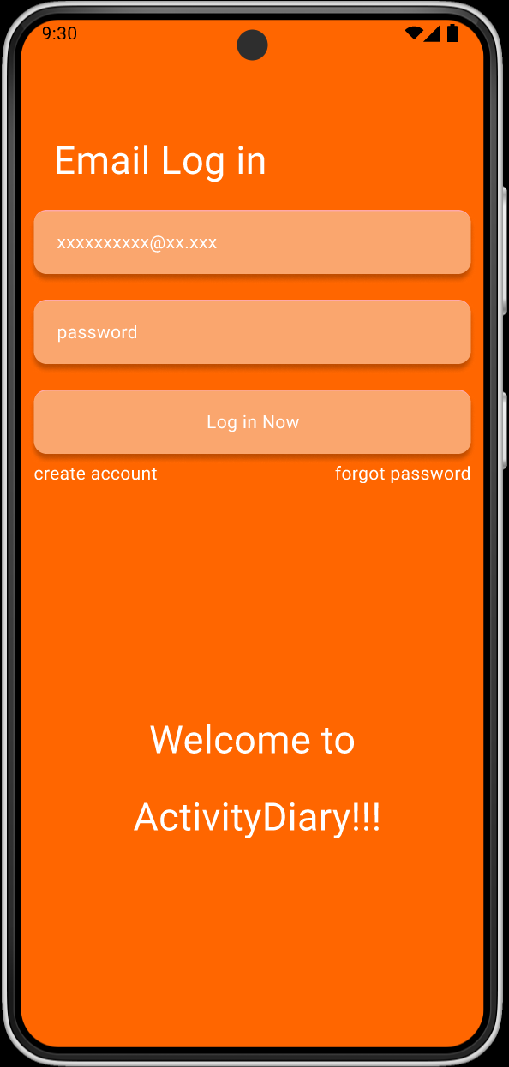
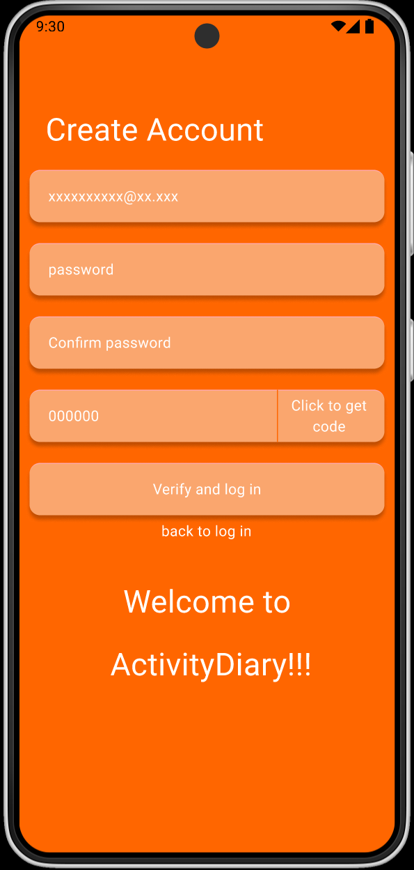
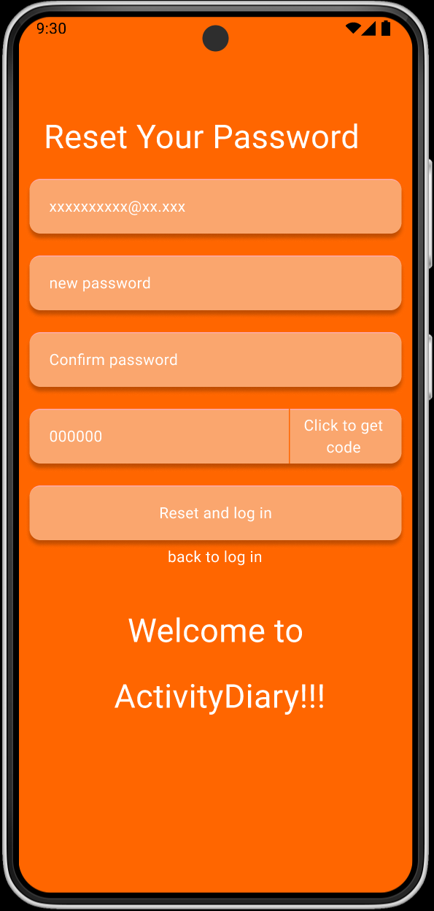

Slide 3
